Slide 1
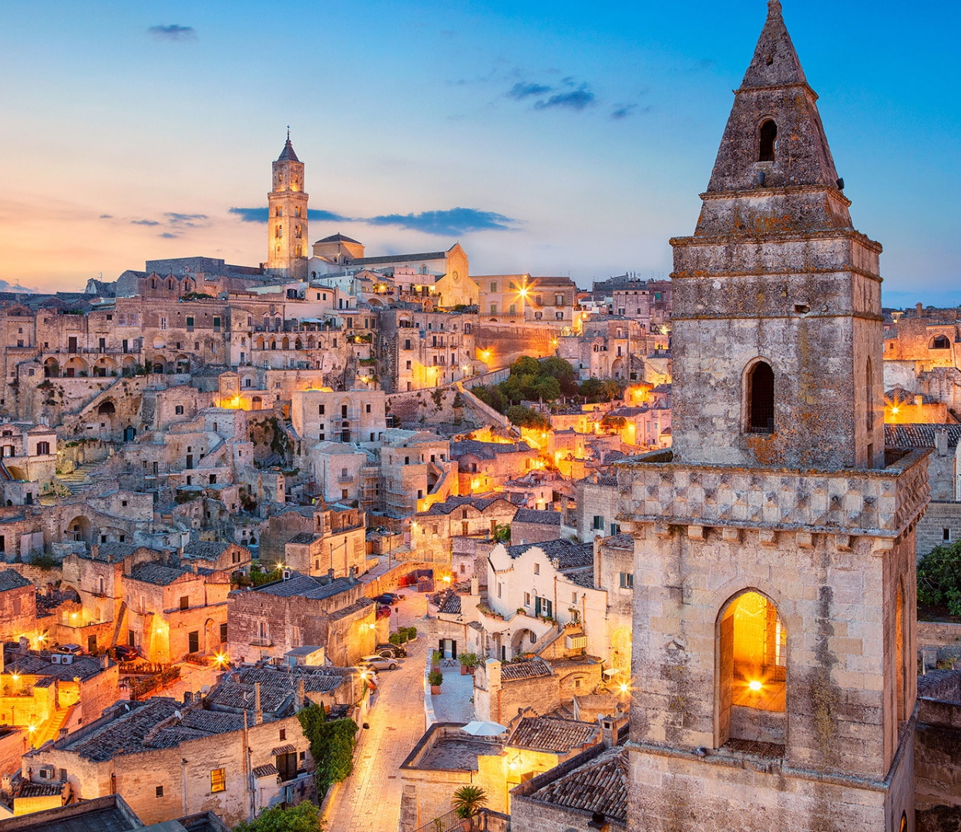
Restaurant flow PROGETTO ICON
Vicenti Rosa Mat. 701559
Vicenti Vito Mat. 716263
Monitillo Giuseppe Mat. 716699

Slide 2
IL PROGETTO
Tale sistema effettua la predizione del flusso di clienti di un ristorante di Matera, in base a diversi fattori quali:
condizioni meteo
giorno festivo/feriale
eventi nella zona d'interesse
flusso di visitatori della città, ossia le prenotazioni degli alberghi vicini

Slide 3
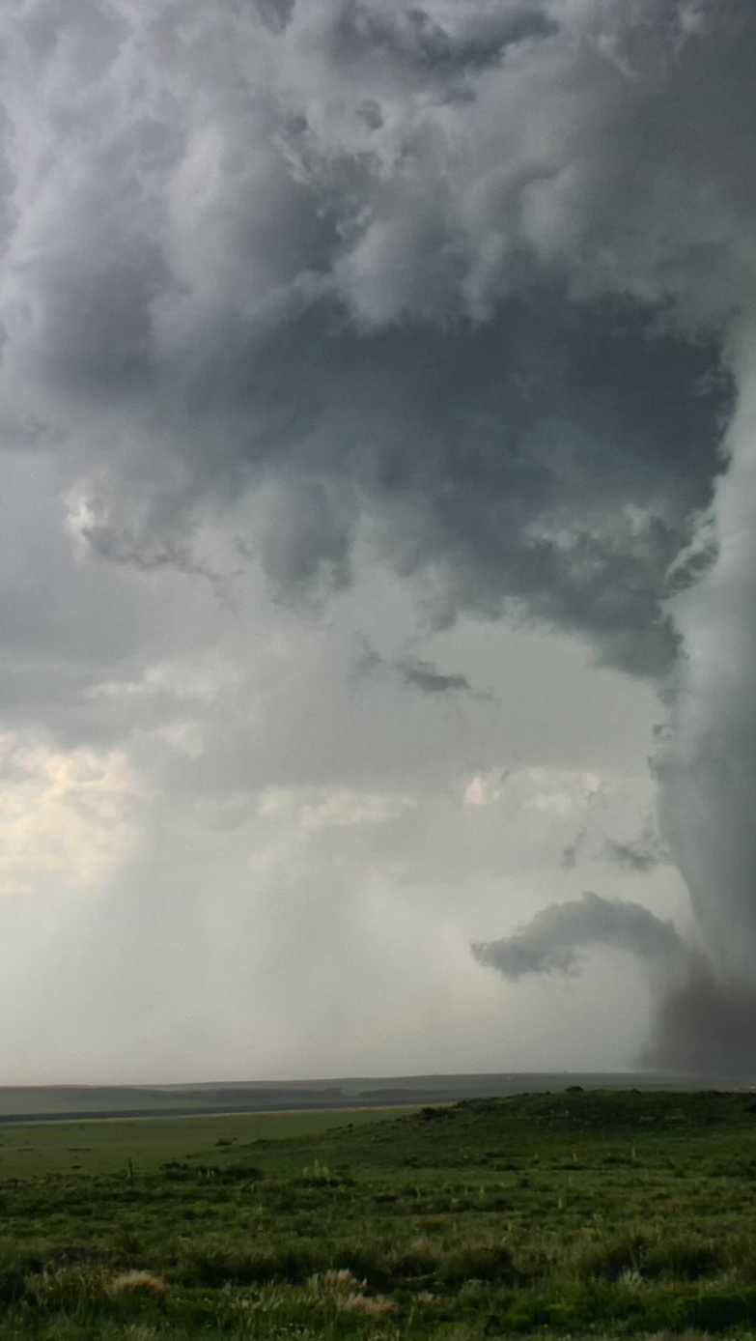
Condizioni meteo
In fase di creazione della richiesta, l'utente può inserire i dati in due modalità:
Inserire temperatura (intero da 1 a 5) e pioggia (0 o 1)
Inserire la data, per cui mediante un database relativo le condizioni meteo dell'anno 2020, si apprende temperatura e pioggia

Slide 4

Eventi nella zona d'interesse
In fase di creazione della richiesta, l'utente deve inserire un valore intero compreso tra 0 e 3, ossia:
0 = nessun evento
1 = evento poco importante
2 = evento mediamente importante
3 = evento molto importante

Slide 5

Flusso di visitatori nella città
In base agli eventi e al giorno festivo/feriale, appresi precedentemente, si stima l'occupazione generale degli alberghi vicini al ristorante.
Quindi data una mappa che rappresenta il ristorante e gli alberghi con la relativa distanza, in base ad essa ed alla presenza del ristorante interno all'albergo, gli si attibuisce un peso, che misura quanto influisce l'albergo sul ristorante.
Pertanto è determinato un valore tra 0 e 100 (PA) che influisce sulla predizione del flusso di clienti del ristorante.

Slide 6

Dataset e modello
È stato quindi creato un dataset contenente esempi per addestrare il modello e quindi effettuare la predizione in base ad essi.

Slide 7

Pipeline del software
Generazione della richiesta:
l'utente deve inserire tutte le informazioni necessarie per effettuare la predizione
Ricerca i percorsi col minor costo tra alberghi e ristorante mediante A*
Richiama il ragionamento logico per l’occupazione generale e calcola il parametro PA
Confronta diversi modelli (classificatori e regressori) ed in base all'accuratezza ed errore quadratico medio restituisce il modello migliore
Effettua la predizione del flusso di clienti del ristorante utilizzando il miglior modello

Slide 8

Strumenti utilizzati
IDE: PyCharm Community Edition 2022.1
Linguaggio utilizzato: Python 3.8
Librerie utilizzate:
Sklearn: per Ia regressione lineare
Sklearn.ensemble: per GradientBoostingRegressor
Pyswip: per la creazione della base di conoscenza

Slide 9
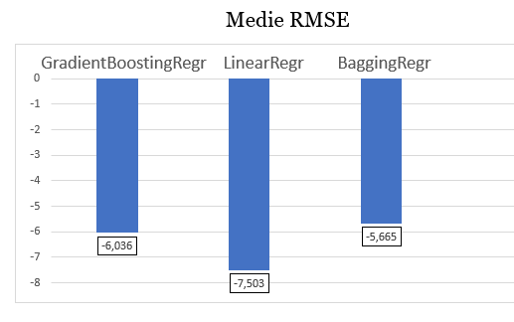
Confronto tra i vari modelli
Modelli utilizzati:
GradientBoostingRegression
LinearRegression
BaggingRegressor

